Slide 1


عنوان درس:
ژنتیک
مدرس: یعقوبی
نیمسال دوم سال تحصیلی 99-98
جلسه چهارم

Slide 2
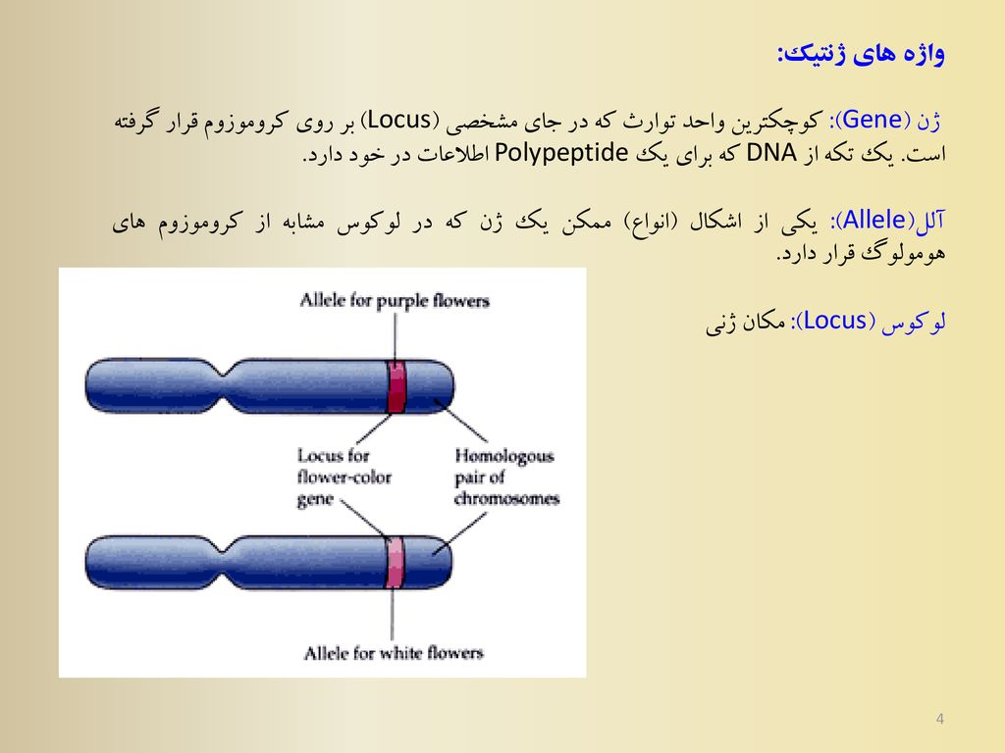

Slide 3
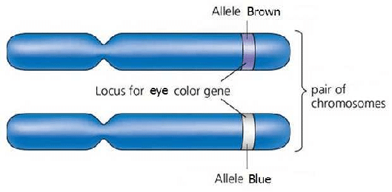
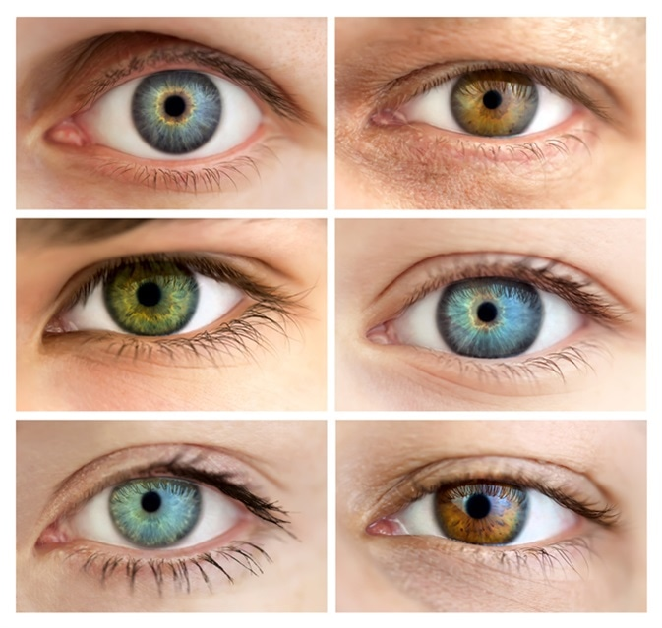
مفهوم آلل (Allele)
مثال: آلل های روی کروموزوم های همولوگ مسئول رنگ چشم

Slide 4
چند تعریف:
ژنوتیپ: مجموع آلل های یک ژن است که مسئول ایجاد یک صفت می باشند. ژنوتیپ می تواند بدین شکل باشد: AA، Aa، aa
فنوتیپ: صفتی که توسط ژنوتیپ ایجاد می شود مثل رنگ چشم و یا رنگ مو در انسان
آلل غالب: یکی از آلل های یک ژن اثر آلل دیگر را می پوشاند و اثر خود را نشان دهد. آلل غالب با حروف بزرگ انگلیسی نشان داده می شوند A، B، C و ...
آلل مغلوب: اثر آلل مغلوب تحت تاثیر آلل غالب پوشانده می شود. آلل مغلوب با حروف کوچک انگلیسی نشان داده می شوند a، b، c و ...
هموزیگوس: ژنوتیپ دارای یک جفت آلل یکسان مانند AA و یا aa
هتروزیگوس: ژنوتیپ دارای یک جفت آلل متفاوت مانند Aa

